Slide 1
DEPARTAMENTO DE CIENCIAS DE LA COMPUTACIÓN CARRERA DE INGENIERÍA DE SISTEMAS E INFORMÁTICA geoportal ide espe AUTORES: LINDA MANOSALVAS BYRON NARANJO DIRECTOR: ING. OSWALDO PADILLA CODIRECTOR: ING. GERMÁN ÑACATO

Slide 2
Agenda.
Motivación.
Planteamiento del Problema.
Objetivos.
Perfil Geográfico
Perfil Tecnológico – Ing. Software.
Conclusiones.
Recomendaciones.

Slide 3
Motivación.
Fusión de conocimientos.
Aplicar lo aprendido
LatinGEO

Slide 4
problemática
DECTC - CIGMA
TECNOLÓGICO
Geoservicio WCS
Contar con un sistema dinámico que difunda las investigaciones y proyectos, realizados bajo normativas ISO 19100 y lineamientos OGC.
Únicamente implementados los Geoservicos que generan cartografía de forma vectorial: WMS y WFS. NO implementado WCS que sirve para consultar atributos raster
Primera versión: Interfaz y contenido estático.
Carencia de parámetros técnicos en el desarrollo de software.
Impedía la continuidad.

Slide 5
OBJETIVO
Analizar, rediseñar e implementar el Geoportal IDE ESPE, usando tecnología Primefaces y herramientas Open Source para el manejo de la Infraestructura de Datos Espaciales de la Universidad de las Fuerzas Armadas - ESPE
Difundir Información Geográfica
Metodología XP
Implementar WCS

Slide 6
Ide
Informático
Entorno de Desarrollo Integrado (IDE).
Conjunto de herramientas de programación
Geográfico
Infraestructura de Datos Espaciales (IDE).
Conjunto de acuerdos “políticos”, información técnica geográfica y tecnologías informáticas, que permiten estandarizar la información geográfica.[Bernabé M. A.]

Slide 7
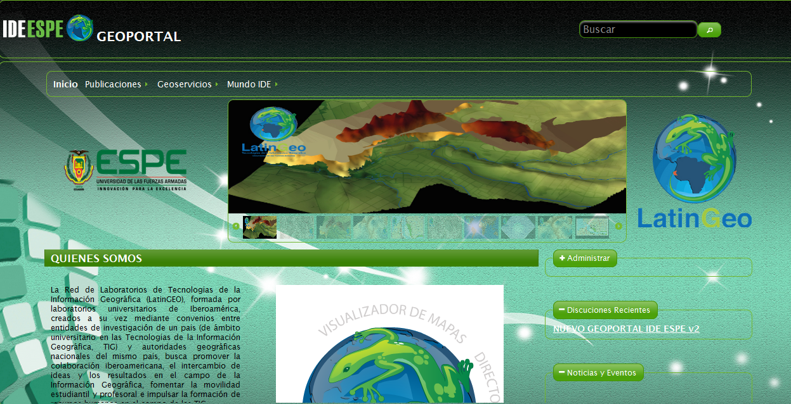
GEOPORTALES
Es la ventana de visualización, en especial de difusión de la información generada en una IDE.

Slide 8
INFRAESTRUCTURA DE DATOS ESPACIALES
Una IDE permite estandarizar la información geográfica.
Normativas
Información Geográfica
Información estandarizada

Slide 9
IDE…
Crea responsabilidad en cada uno de los actores.
Facilita la producción, el acceso y uso de la geoinformación sobre un territorio.

Slide 10
Y…
APOYA
Desarrollo Socioeconómico
Desarrollo Abiental

Slide 11
Es decir…
En una IDE existe acceso a la Información geográfica real.
Facilita la toma de decisiones
A mayor cantidad que se gestione, mayor garantía de una decisión acertada.
Cuánto más inmediato sea el acceso, más posibilidades de éxito tendrán las acciones que se tomen, en situaciones de riesgo.[Padilla O.]

Slide 12
El compartir información y conocimiento genera un mundo libre, con capacidad de decidir y sin temor a progresar.

Slide 13
Porqué es necesaria una IDE?
El nivel de vida, mejora significativamente.
Se logra compartir y obtener información geográfica.
Inversión para el futuro.
Posible generación de naciones exitosas.
Vinculación entre la ciencia y el gobierno.
Relación entre el conocimiento y las decisiones.
Reducción de costos.

Slide 14
GEOSERVICIOS
WMS: Permite la visualización de una imagen cartográfica generada a partir de una o varias fuentes
WFS: Permite el acceso a los datos mismos, mediante el empleo del formato GML. Así puede acceder al archivo que define la geometría de un objeto cartográfico
WCS: Es un servicio similar al WFS pero para datos raster, como son imágenes satelitales y modelos digitales del terreno.

Slide 15
Geoservicios
Se utiliza pmaper.
Lenguaje GML, html, phtml, pht, xml y también java scripts
Archivos y carpetas deben estar en una misma carpeta.
Crear una carpeta adicional
En la carpeta config, está archivos map y un xml con el nombre

Slide 16
USABILIDAD
Efectividad – eficiencia – satisfacción
Es decir, es la facilidad con la que las personas pueden usar una herramienta.

Slide 17
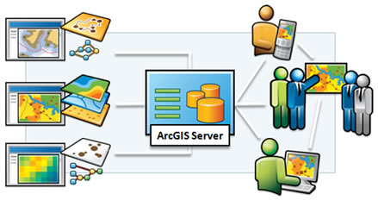
PERFIL TECNOLÓGICO
Sistema de Información Geográfica:
Hardware, software, datos, metadatos y recurso humano.
Ingeniería de Software
Difusión.

Slide 18
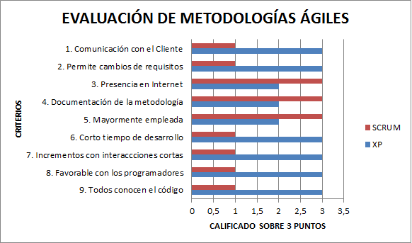
METODOLOGÍA DE DESARROLLO DE SOFTWARE
Por qué emplear metodologías ágiles de desarrollo de software?
Permite Cambios
Cliente está presente en todo el ciclo de vida.
Grupos pequeños de desarrollo.

Slide 19
PLANIFICACIÓN DEL PROYECTO
LEVANTAMIENTO DE REQUERIMIENTOS : Historias de Usuario
Historia de Usuario
Número: 004 | Usuario: Ing. Oswaldo Padilla
Nombre de Historia: Directorio de Servicios
Prioridad en Negocio: Alta | Riesgo en Desarrollo: Alto
Programador Responsable: Linda Manosalvas, Byron Naranjo
Descripción: Existen tres Geoservicios: WMS, WFS, WCS. Debe haber un enlace para cada uno de ellos, que llame a cada directorio de los proyectos de investigación que se encuentran realizados bajo esta normativa. Mediante un SIG se debe permitir la manipulación de este contenido.

Slide 20
PLANIFICACIÓN DEL PROYECTO
DEFINICIÓN DE PRIORIDADES E ITERACIONES
Prioridad en Negocio Alta:
Nueva Apariencia.
Directorio de Servicios.
Autentificación de Usuarios.
Gestión del usuario: Administrador.
Visualizador de Mapas
Catálogo de Datos
Visualizador 3D
Prioridad en Negocio Media:
Búsqueda Rápida.
Visualizador de Imágenes.
Manual de Proceso de Difusión de la Información Geográfica.
Prioridad en Negocio Baja:
Animación inicial (iguana)

Slide 21
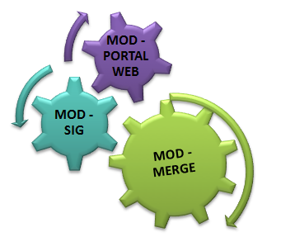
DISEÑO DEL PROYECTO
MÓDULOS:
Mod-PortalWeb: Contiene la codificación del Geoportal
Mod-SIG:
Agrupa todos los datos que bajo tratamiento son información geográfica almacenada.
Mod-Merge:
Es la integración.

Slide 22
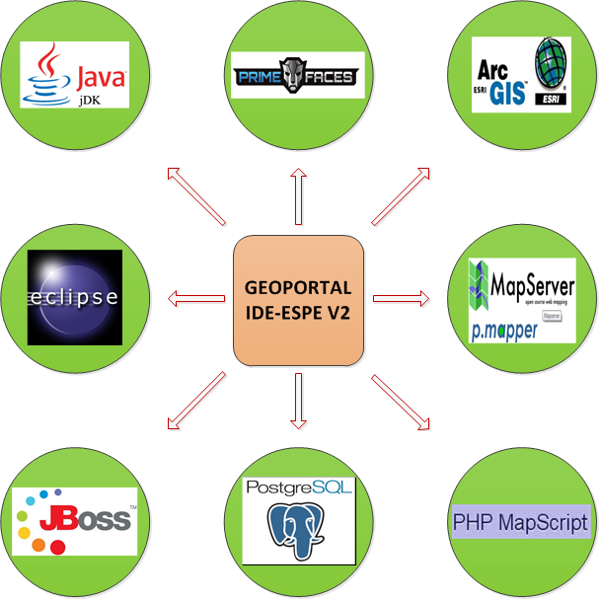
HERRAMIENTAS DE DESARROLLO

Slide 23
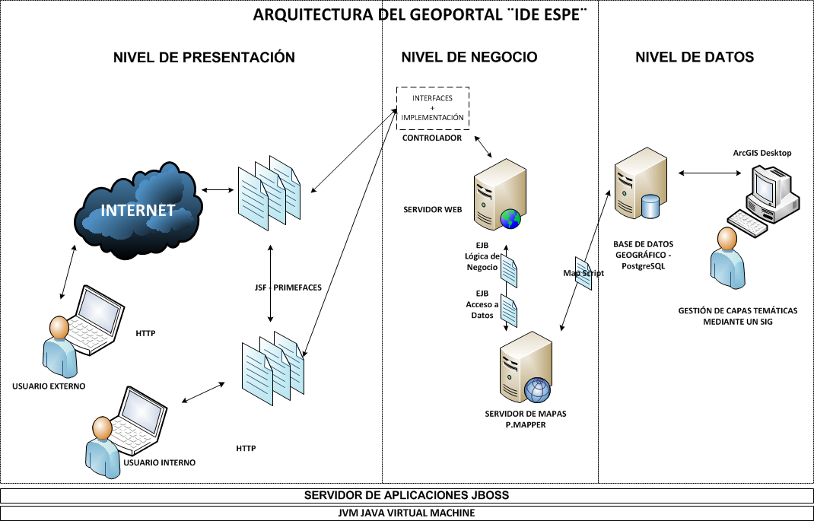
ARQUITECTURA DEL GEOPORTAL

Slide 24
demostración

Slide 25
CONCLUSIONES
En el presente proyecto emplearon tecnologías web de la plataforma Java EE, logrando una aplicación robusta y de alta disponibilidad de su información que será compartida con organismos públicos y privados.
Mediante la autentificación de usuarios se gestionan los diferentes contenidos que son solicitados por el Cliente, mismos que se visualizan en la web.
Se programó en base a iteraciones cortas, con testeos inmediatos del cliente, logrando que en la retroalimentación la programación sea más productiva y se alcance el funcionamiento óptimo; conjuntamente, el empleo de herramientas de software libre permitió generar un sistema informático a la medida, que agrupe conceptos de efectividad, eficiencia y satisfacción en la difusión de la geoinformación sin generar costos por licencia.
Por medio del manual de difusión de información geográfica bajo normas internacionales OGC e ISO 19100, se proporciona una guía para la configuración y publicación de las investigaciones y proyectos realizados en el Departamento de Ciencias de la Tierra y la Construcción.
Se implementó el Geoservicio WCS en el Directorio de Servicios del presente proyecto, permitiendo a través de protocolos estandarizados transferir información geográfica.

Slide 26
RECOMENDACIONES
El presente proyecto puede servir para casos de desastres naturales a través del protocolo AX25, por lo cual se recomienda continuar el desarrollo de esta aplicación conjuntamente con la Carrera de Ingeniería Electrónica.
Comenzar campañas de promoción del Geoportal dentro de la Universidad, con la finalidad de presentar una plataforma de difusión de la investigaciones realizadas, sean estos proyectos o tesis de pregrado y postgrado.
Se sugiere establecer convenios con instituciones públicas o privadas que generen información geográfica, para seguir impulsando en la Universidad esta línea de investigación.
Socializar este tipo de proyectos en Congresos, Conferencias y Foros de Geoportales e Infraestructura de Datos Espaciales.

Slide 27
¡GRACIAS!

